Slide 1
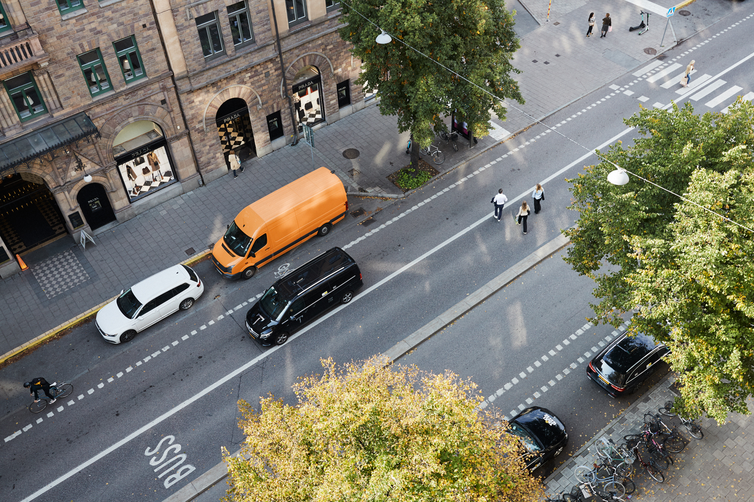

Fördjupad Bedömning
Namn
Bolag
Roll
Månad, 2023

Slide 2
Vår Metodik
Vår metodik
Vad vi bedömer
På HH&P använder vi oss av metoder som förutser framtida prestationer för att bedöma huruvida en kandidat ska rekommenderas för en roll eller inte
Rekommendationerna i den här rapporten är baserade på hur kandidaten har presterat i ett flertal olika övningar:
Djupintervju där vi tittat på bakgrund och tidigare erfarenhet
OPQ personlighetsformulär, som beskriver kandidatens typiska sätt att arbeta
MQ motivationsformulär, som beskriver vad som motiverar och demotiverar kandidaten i arbetet
Kognitiv förmåga jämfört med en normgrupp av allmän population
Bakgrundskontroll
Beteendepreferenser
Personliga drivkrafter
Personlighet
Motivation
Förmåga
Erfarenhet
Kognitiv förmåga att snabbt prestera i nya situationer
Bakgrund, kunskaper och erfarenhet

Slide 3

Sammanfattning & Introduktion

Slide 4
Sammanfattning
Erfarenhet
Personlighet
Styrkor
Erfarenhet 1
Erfarenhet 2
Erfarenhet 3
Test
Test
Test
Test
Test
Motivation
Förmåga
Potentiella riskfaktorer
Generell Förmåga | G
Induktiv förmåga | I
Numerisk förmåga | N
Deduktiv förmåga | D
Rekommendationer & Onboarding

Slide 5
Introduktion
Förnamn efternamn(f. 19xx)
Utbildning
Bakgrund
Kandidatens syn på rollen
“Vi bedömer att kandidatens utbildning är i linje med förväntningarna på rollen”.
Arbetslivserfarenhet
2019 –
2017 – 2019
2017 – 2017
2014 – 2017
2013 – 2014
“Vår bedömning är att kandidaten har den relevanta arbetslivserfarenheten för att möta skallkraven för rollen”.

Slide 6

Personlighet

Slide 7
Personlighetsbedömning – Övergripande bild
Den övergripande bilden visar hur kandidaten beskrivit sig själv i relation till de avgörande kompetensdimensioner som bedömts. Hur kandidaten beskrivit sig själv jämförs mot en normgrupp av allmän population.
Grön indikerar att beteendena som utgör kompetensdimensionen kommer naturligt och anses vara en styrka för kandidaten. Gul indikerar att kompetensen är lika naturlig för kandidaten som för normgruppen i stort. Röd indikerar att kandidaten måste kämpa med beteendena inom kompetensdimensionen.
Bedömda kompetensdimensioner
HH&P:s kommentarer
Test
Test
Test
Test
Test

Slide 8
two
one
● | x
● | x
● | x
● | x
● | x
Slutsatser från djupintervju
x

Slide 9
#2
#2
● | x
● | x
● | x
● | x
● | x
Slutsatser från djupintervju
x

Slide 10
#3
#3
● | x
● | x
● | x
● | x
● | x
Slutsatser från djupintervju
x

Slide 11
#4
#4
● | x
● | x
● | x
● | x
● | x
Slutsatser från djupintervju
x

Slide 12
#5
#5
● | x
● | x
● | x
● | x
● | x
Slutsatser från djupintervju
x

Slide 13

Personliga drivkrafter

Slide 14
Motivationsfaktorer – Övergripande bild
Översikten visar de faktorer som motiverar och demotiverar kandidaten starkast.
Grön indikerar att det är en drivkraft som motiverar och ger energi till kandidaten. Gul indikerar att drivkraften inte har någon påverkan på kandidaten. Röd indikerar att drivkraften demotiverar och tar energi från kandidaten.
Utmärkande motivationsfaktorer
HH&P:s kommentarer
Rädsla för misslyckande
Engagemang
Prestation
Självständighet
Principfast

Slide 15

Färdighetsbedömning

Slide 16
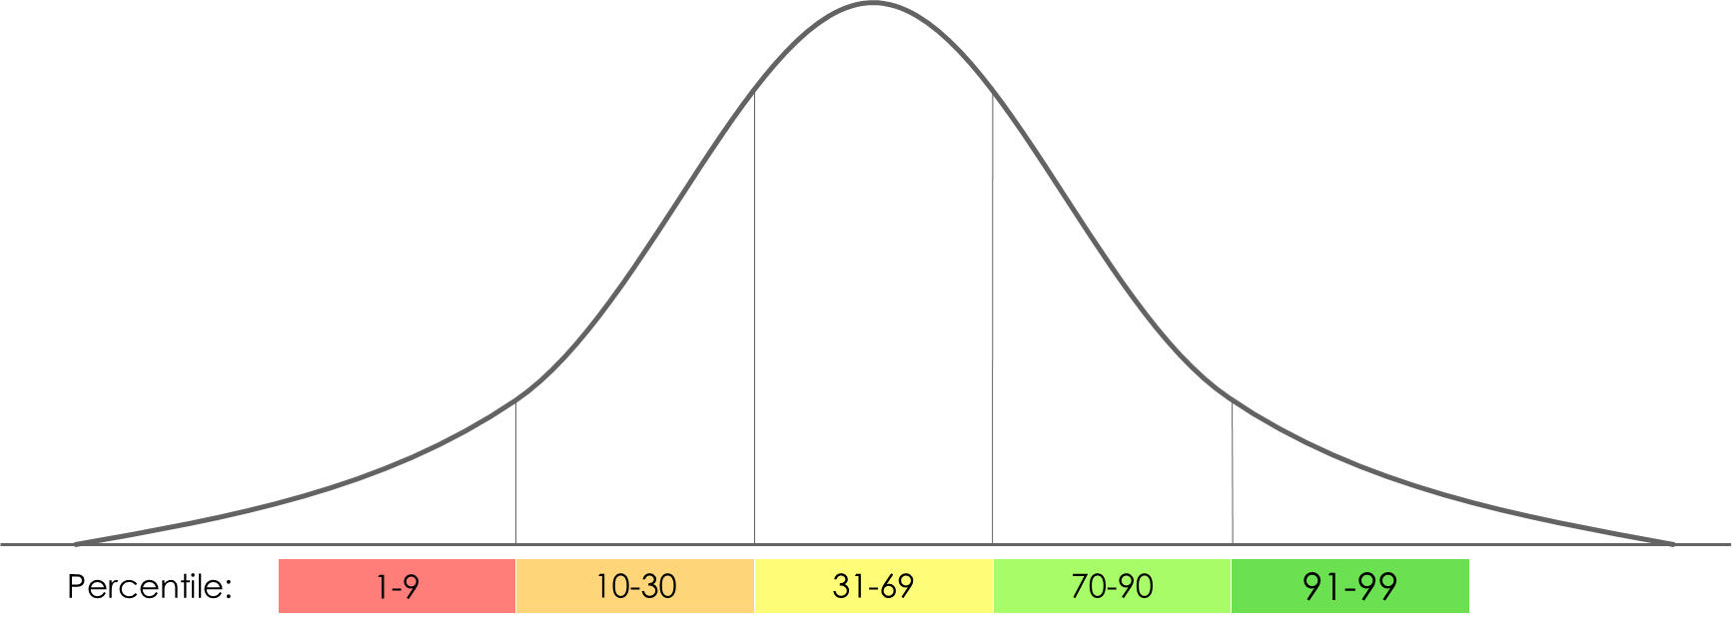
Kognitiv förmåga – Övergripande bild
Översikten visar hur kandidaten presterat på kognitiva färdighetstester avseende Induktiv, Numerisk och Deduktiv förmåga.
Resultaten jämförs med en normgrupp av allmän population.
Översikt
HH&P:s kommentarer
Generell förmåga | G
Induktiv förmåga | I
Numerisk förmåga | N
Deduktiv förmåga | D
1-9^{:e} percentilen anses vara långt under genomsnittet
10-30^{:e} percentilen anses vara under genomsnittet
31-69^{:e} percentilen anses vara genomsnittligt
70-90^{:e} percentilen anses vara över genomsnittet
91-99^{:e} percentilen anses vara långt över genomsnittet
Notes:
=<30 – 31-69 >=70

Slide 17
Induktiv, Numerisk och Deduktiv förmåga
Resultaten på de Induktiva, Numeriska och Deduktiva testerna ger en indikation på vilka typer av uppgifter kandidaten tenderar att ha lätt respektive svårt att genomföra.
Induktiv förmåga | D
Test
Numerisk förmåga | N
Test
Deduktiv förmåga | D
Test

Slide 18

Bakgrundskontroll

Slide 19

Bakgrundskontroll
Background Check
Översikt
HH&P:s kommentarer
Kandidatens examen är verifierad med berört lärosäte
Genomförd kreditkontroll, godkänd av kandidaten, visar på en ordnad ekonomi och inga betalningsanmärkningar eller skulder finns registrerade hos Kronofogden
Kandidaten har inga bolagsengagemang eller fastigheter i Sverige som direkt eller indirekt konkurrerar med uppdragsgivaren eller kan påverka åtagandet den aktuella rollen innebär
Vår Internet screening av kandidaten har inte resulterat i några digitala avtryck som är att bedöma som graverande
Referenser presenteras i separat rapport
Granskning och verifiering av examen
Kreditkontroll
Privatekonomi och skulder
Fastighetsinnehav
Bolagsengagemang
Brottsbelastning
Internet screening

